Slide 1
Цифровой образовательный ресурс «ЯКласс»
ЯКласс Красноярский край и Республика Хакасия
Yaklass.ru
Вконтакте: vk.com/yaklass_krsk
Instagram: www.instagram.com/yaklass_krsk

Slide 2
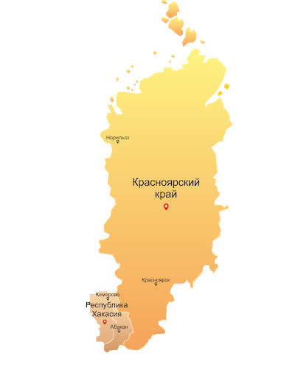
ЯКласс — образовательный Интернет-ресурс для школьников, учителей и родителей.
Сегодня онлайн-площадкой пользуются 9 миллионов школьников из 40 тысяч школ России, Латвии, Армении, Австрии, Финляндии, Германии, Казахстана и Республики Беларусь.
В Красноярском крае и Республике Хакасии
800 школ
12000 учителей
160000 учащихся

Slide 3
ЯКласс признан
Социально значимый ресурс по версии Минкомсвязи РФ
Рекомендуемая платформа для дистанционного обучения по версии ЮНЕСКО
Рекомендуемый ресурс по версии Минпросвещения РФ
Участник ТОП 100 EdTech-проектов
4-й среди образовательных ресурсов мира по версии SimilarWeb
Участник ТОП-50 амбициозных российских стартапов по версии «Российской газеты»
Наши партнеры

Slide 4
На сегодняшний день ЯКласс
1, 6 трлн. заданий по предметам с 1 по 11 классы
Теория по 16 основным школьным предметам
Шаги решения - тренажер для учащегося
Интеграция с ЭлЖур, Дневник.ру
Подготовка к ВПР, ОГЭ и ЕГЭ
Создание проверочных работ учителей с автопроверкой и статистикой
1500 видеоуроков от ИнтернетУрок

Slide 5
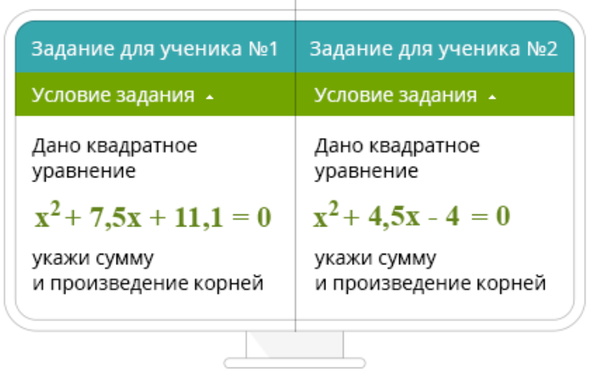
Уникальность системы
Каждое задание и тест имеют множество вариантов с разными условиями (50 и более вариантов каждого задания).
Ответы на такие задания невозможно списать ни в Интернете, ни у соседа по парте, ни с ГДЗ.
Каждому учащемуся выпадает случайный вариант задания. Таким образом, каждый учащийся решает свой вариант.

Slide 6
Для ученика
Бесконечная тренировка навыков по предметам и получение новых знаний
Получение баллов, соревнование с одноклассниками и учащимися школы
Повторение «западающих» тем по любому предмету и классу
Повышение мотивации к учебе
Подготовка к ВПР, ОГЭ, ЕГЭ
Участие в конкурсах и Олимпиадах, получая призы

Slide 7
Шаги решения
Мотивация ученика в виде набранных баллов
Теория и алгоритм решения
Обучение на собственных
ошибках

Slide 8
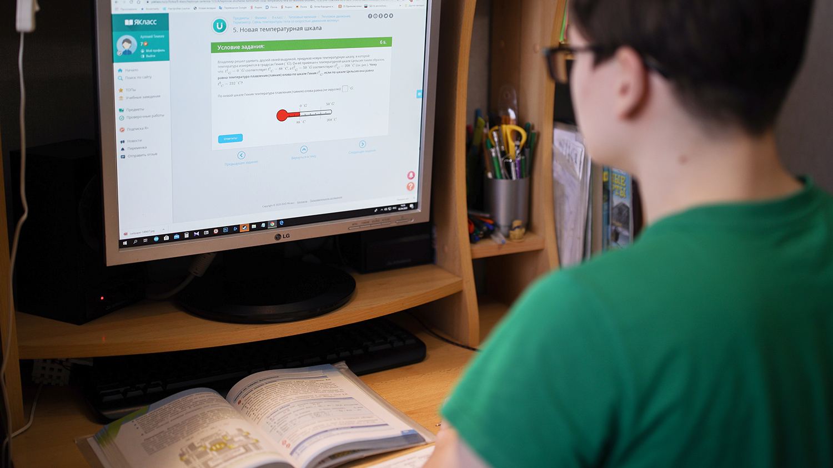
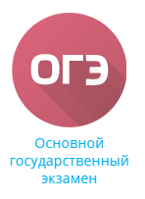
Подготовка к экзаменам
Решение вариантов по заданиям
Симуляция экзамена
Зарабатывание баллов

Slide 9
Для учителя
Отправка дистанционно заданий всему классу или индивидуально ребенку
Применение на уроках с выбором заданий из готовой базы
Проведение самостоятельных, контрольных и домашних работ
Автоматическая проверка и оценка заданий
Статистика по предметам, классам и учащимся отдельно
Создание собственного предмета и заданий

Slide 10
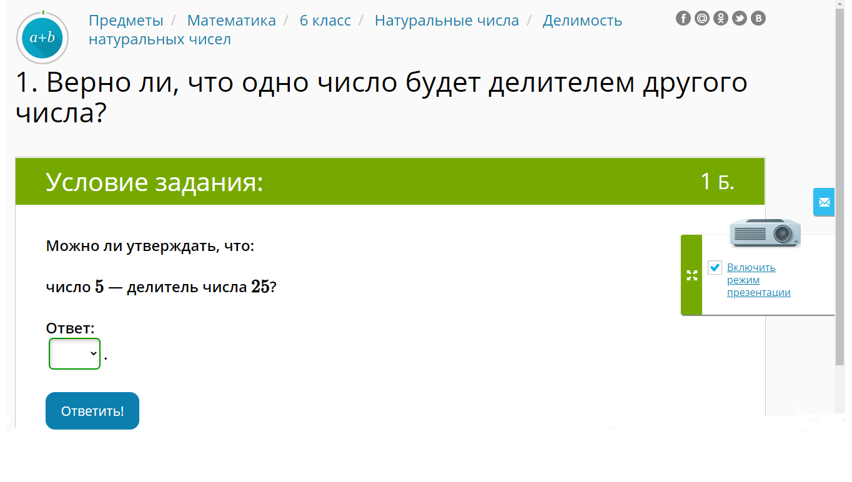
Работа в классе
Режим презентации создан специально для работы в классе на уроке как с теорией, так и с практикой:
на персональном компьютере
на проекторе
на интерактивной доске

Slide 11
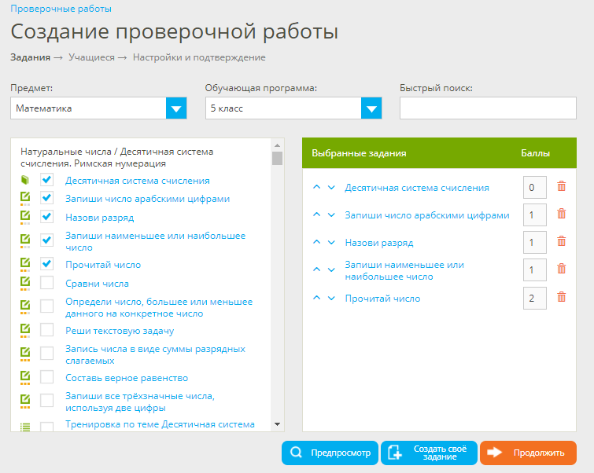
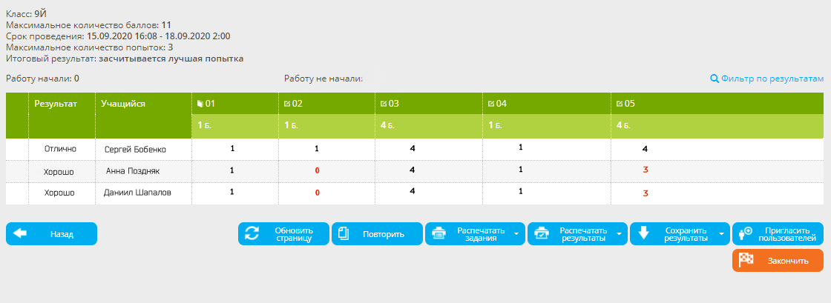
Проверочные работы
Выбор из базы теорию/задания
Создание проверочной работы
Выдача работы
Автоматическая проверка работ и статистика
Выставление оценок в электронный журнал

Slide 12
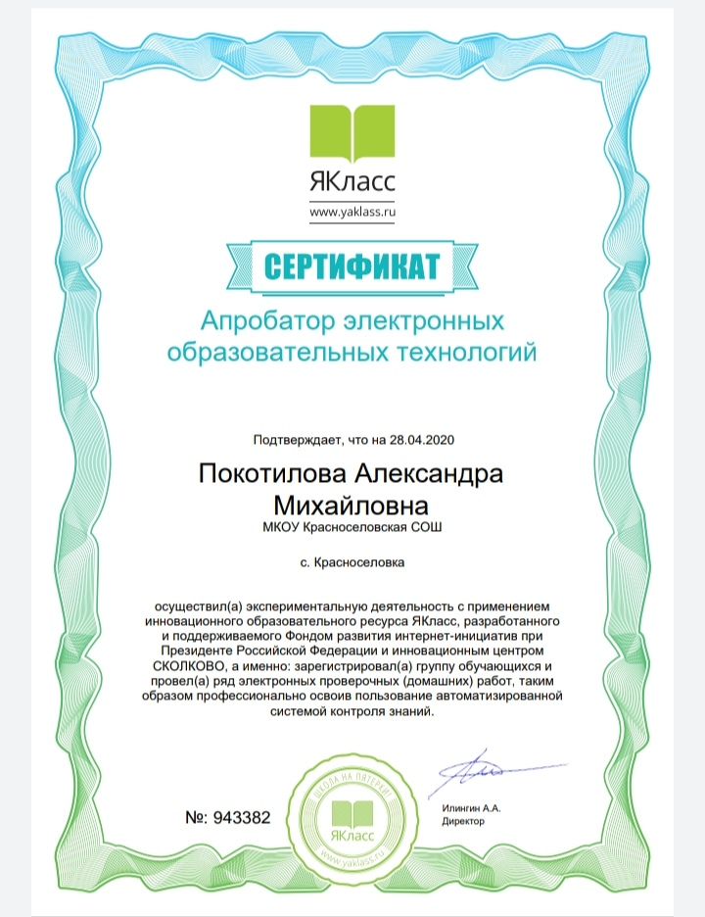
Курсы повышения квалификации
Сертификаты после прохождения бесплатного КПК «Цифровая образовательная среда» :
Апробатор электронных образовательных технологий
Новатор электронных образовательных технологий

Slide 13
Для родителя
Снижение финансовых затрат на репетиторов, тетради и канцелярию
Мотивация детей к учебе, повышение самооценки и уверенности
Контроль за процессом обучения и занятостью ребёнка
Мониторинг выполнения домашних заданий
Независимая оценка успеваемости ребёнка
Профориентация ребёнка

Slide 14
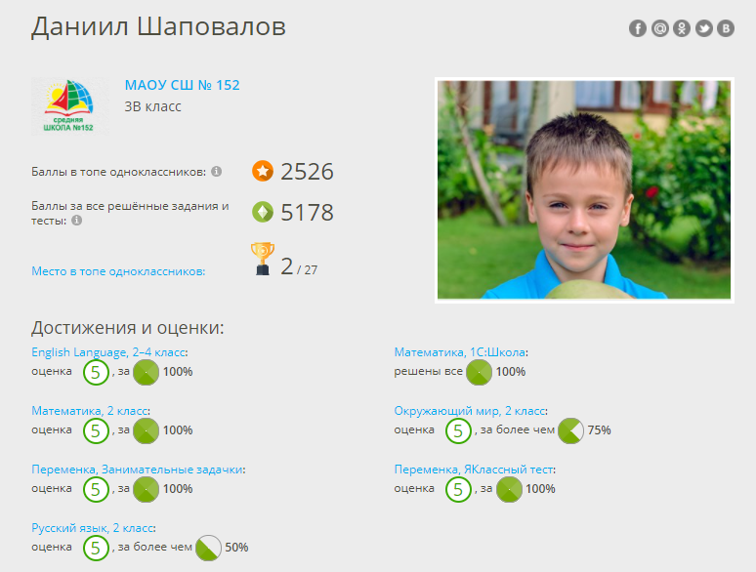
Профиль ребенка
Профиль учащегося может быть в режиме «Невидимка»
Информация о школьнике будет открыта только для учителей и учащихся его учебное учреждения

Slide 15
Статистика успеваемости ребенка
Время тренировок
Освоение предметов
Скорость решения заданий
Заработанное количество баллов
Среднее число попыток на задание
Количество решенных заданий и тестов
Оценки за домашние и проверочные работы
Просмотр статистики на любом устройстве

Slide 16
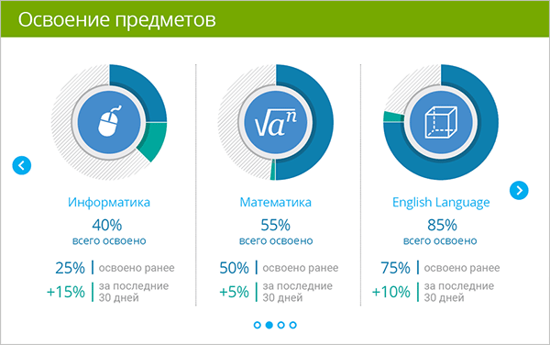
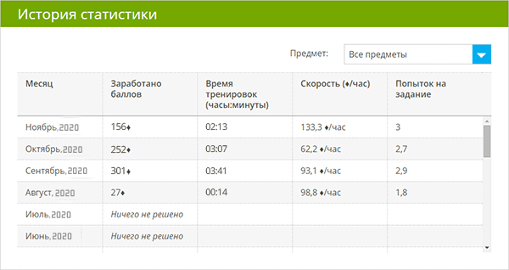
Успеваемость ребенка

Slide 17
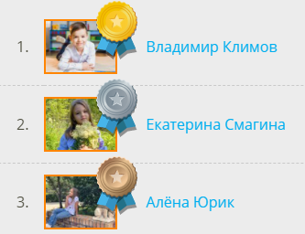
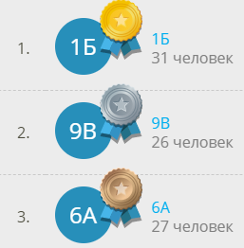
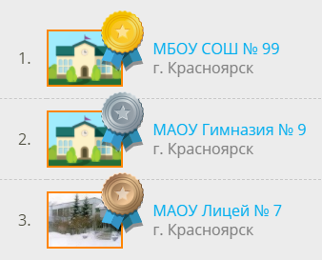
ТОПы как мотивация
ТОПы — это главный мотивирующий раздел ЯКласс — соревнования по количеству баллов, набранных за правильное решение заданий.
• Топ одноклассников
• Топ классов в учебном заведении
• Топ учебных заведений в рамках населённого пункта, региона, страны

Slide 18
Дополнительные возможности
Создание собственных Олимпиад
Создание собственных предметов
Режим для директора и завучей
Бесплатные вебинары, справочные материалы
Олимпиады, конкурсы, розыгрыши от ЯКласс
Работа на любых устройствах

Slide 19
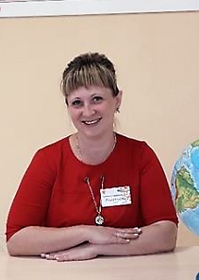
Отзывы
Якущенко Татьяна Андреевна - учитель биологии и химии
МБОУ СШ № 45 г. Красноярск
«Теоретический материал, в нем достаточно хорошо изложена информация с биологическими терминами, определениями и главное очень иллюстрирован. Очень тщательно подобраны тестовая часть заданий для домашних и проверочных работ, а также тренировочные тесты по темам. Очень удобная статистика отслеживания по выполнению. А главное, платформа ЯКласс удобна для обучения самих учеников, использование своих гаджетов для решения и самостоятельность, мотивирует на достижение лучших результатов.»
Рыхликова Алена Владимировна - учитель учитель математики и информатики
МБОУ СШ № 156 г. Красноярск
«Очень удобный ресурс, не только для домашней, но и для классной работы, для проведения контрольных, самостоятельных. Рутинная проверка тетрадей ушла в прошлое. Можно отследить ошибки, поработать потом в классе над ними — как со всем классом, так и индивидуально. Плюсы: 1. Нет тетрадей для проверки; 2. Масса свободного времени для самореализации 3. Даже если ученик заболел, уехал на соревнования — нет отставания в учёбе, ведь можно дать тему и к ней тренировочные тесты и домашнюю работу. Спасибо огромное за ЯКласс.»

Slide 20
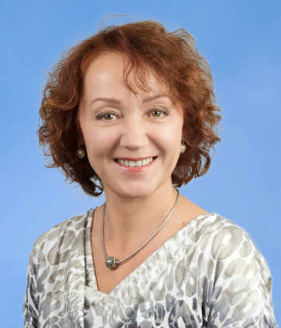
Давыдова Дарья Александровна - учитель английского языка
МАОУ СШ № 151 г. Красноярск
«Использование ЯКласс позволяет решать сразу несколько задач:
очень быстрое составление и автоматическая проверка работ, освобождает большое количество времени, которое раньше уходило на проверку домашних заданий;
есть возможность скорректировать ход урока и восполнить пробелы в знании у обучающихся, посмотрев и проанализировав типичные ошибки заранее;
ЯКласс на уроках позволяет выстраивать индивидуальную программу обучения.»
Бондаренко Светлана Васильевна - учитель математики высшей категории
КГБОУ «Железногорская школа № 1» г. Железногорск
«На уроках я через экран телевизора транслировала детям теорию, конспектировали в тетради, совмещая подачу материала в учебнике и на ЯКлассе. Выборочно прорешивали последующие задания. Это позволило разнообразить учебный процесс, отрабатывать алгоритмы выполнения заданий разного уровня и проводить мониторинг результатов учащихся по темам.
ЯКласс - сверхудобная, грамотно организованная, доступная и понятная всем образовательная платформа, которая в данной непростой ситуации позволила нам эффективно работать.»

Slide 21
YAKLASS.RU
Вконтакте: vk.com/yaklass_krsk
Instagam: www.instagram.com/yaklass_krsk
Региональный представитель Кузнецов Евгений Петрович
+7 (902) 982-93-38
yaklass.krsk@mail.ru

